Slide 1



义务教育《信息科技》七年级下册
第3单元 争做网络安全卫士
项目 2
保护登录账号的安全
——互联网身份验证
宿州市宿城第一初级中学
黄 萍

Slide 2

项目2 保护登录账号的安全
项目情境
身份验证是互联网的第一道安全屏障，
其中有很多安全问题需要关注。今天，爷爷
突然打电话给李明，说自己的QQ提示在外
地进行了登录，问李明怎么办。请你从互联
网身份验证信息角度提出合理建议，帮助李
明爷爷避免再遇到类似情况，消除网络安全隐患。
第3单元 争做网络安全卫士

Slide 3

项目2 保护登录账号的安全
学习目标
1．项目目标（太多）
（1）互联网身份验证的方式。
（2）身份验证登录的流程。
（3）身份验证的重要意义。
（4）如何实现第三方授权登录、人脸识别等登录方式是的安全保障。
2．素养目标
（1）互联网平台网络身份验证有哪些安全问题和安全隐患。
（2）如何提升身份验证的安全性
第3单元 争做网络安全卫士

Slide 4

目录
热身准备
01.
了解账号和密码
登录安全分析
实施安全方案
项目实施
02.
探究设计强密码
设计和管理密码
素养提升
03.
网络身份验证
列举网络身份验证信息保护
拓展评价
04.

Slide 5
项目2 保护登录账号的安全
热身准备
01
02
03
了解账号和密码
登录安全分析
实施安全方案

Slide 6

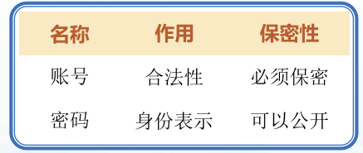

了解账号和密码
大家在登录互联网应用平台时，一般需要身份验证。当验证成功后，才能进行登录，请结合经验对下图中的选项进行连线匹配，了解账号、密码的作用和保密性要求。

Slide 7
登录安全分析
李明爷爷在使用网络平台时，如果对身份验证信息保护不当，会出现安全问题。请各组讨论分析下表中问题产生的原因，并提出相应的建议。
安全问题 | 思考产生原因 | 提出建议
密码被猜到或破解 | 密码过于简单
身份验证信息被偷窥或泄露

Slide 8
实施安全方案
思考：请小组成员归纳总结，保护登录账号的安全实施方案。

Slide 9
项目2 保护登录账号的安全
项目实施

Slide 10

步骤1：探究如何设计强密码
环节1：提升密码的安全性
请各组成员之间合作，利用密码安全性测试网站进行密码设计。可尝试改变密码的长度或复杂程度，观察密码的破解时间，了解提升密码安全性的设计要素，并将结论记录在表中。

Slide 11
步骤1：探究如何设计强密码
环节1：提升密码的安全性
过程记录 | （1）进行3次测试，密码由字母组成，密码长度逐渐增加。 密码1： 破解时间： 1 密码2： 破解时间： 1 密码3： 破解时间： 1 （2）进行4次测试，保持密码长度不变，提高密码复杂程度。分别采用纯数字、纯字母、“数字+字母”、“数字+字母+特殊 符号”4种方式设计密码。 密码1： 破解时间： 密码2： 破解时间： 密码3： 破解时间： 密码4： 破解时间： 1
结论 | 如果增加密码的长度并提高密码的复杂程度，可以 （提高或降低）密码的安全性。

Slide 12
步骤1：探究如何设计强密码
环节2：提升密码的易用性
通过增加长度和提高复杂度可以提高密码的安全性，但是爷爷记忆力不好，这样的密码可能比较难记，使用起来不方 便。请拓展思考，帮助爷爷设计方便记忆的密码。

Slide 13
步骤2：帮助爷爷设计和管理密码
环节1：设计安全易用的密码
小组讨论，运用提升密码安全性和易用性的方法，帮李明爷爷设计安全又好记的密码，并说说设计思路。

Slide 14
步骤2：帮助爷爷设计和管理密码
环节2：管理多个密码
为了使用方便，李明爷爷对自己在网上的所有平台设置了相同的登录账号和密码，这样做安全吗？为什么？怎样做比较合理呢？请你给爷爷提出建议。

Slide 15
项目2 保护登录账号的安全
素养提升
01
02
项目总结
举一反三

Slide 16

项目总结（网络身份验证的目的、方式和安全设计）

Slide 17
举一反三
请各个小组共同讨论，常见场景的网络身份验证信息保护，以及应对措施，请记录下来。

Slide 18
项目2 保护登录账号的安全
拓展评价
01
学以致用
九宫格身份认证、刷脸身份认证
02
拓展提升
网络平台的安全设计
03
评价检测

Slide 19

学以致用
九宫格身份认证

Slide 20
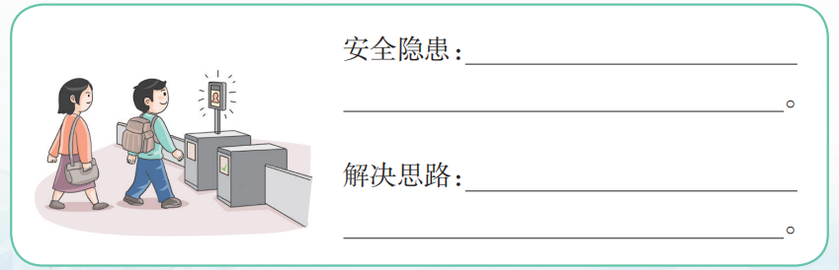
学以致用
刷脸身份认证
比照账号密码登录的安全设计思路，思考刷脸验证可能存在的安全隐患和解决思路。

Slide 21
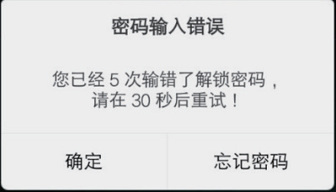

举一反三：网络平台的安全设计
在网络平台安全设计时，常常会使用一些特定的方式来保护用户的身份信息，请小组讨论分析下表中的安全设计思路。
设计思路 | 分析
 | 为什么加入输入错误次数限制？
 | 账号登录时为什么加入验证码？
用“账号密码 +手机短信” 两种方式同时验证身份 | 用两种方式同时验证有什么利弊？

Slide 22

评价检测
评价维度 | 评价内容 | 评价掌握程度
项目质量 | 能分析出互联网平台网络身份验证的安全问题和安全隐患。 | 0% 50% 100%
项目创意 | 知道提升身份验证的安全性 | 0% 50% 100%
项目反思 | 以小组为单位展示设计密码，分析准确，表达清晰 | 0% 50% 100%
项目改进 | 能够设计安全易记的密码 | 0% 50% 100%

Slide 23
义务教育《信息科技》七年级下册
第3单元 争做网络安全卫士
项目 2
保护登录账号的安全
网络安全靠大家
和谐共处你我他

